Slide 1
Historický přehled pozorování vesmíru
Viditelné záření
Pozorování v celé spektrum
Neutrina
Gravitační vlny (referát příště)

Slide 2
Viditelné zaření
Pohled okem
První dalekohledy počátek 17 st.
Různé typy dalekohledů (čočkové, zrdcadlové)
Zvětšení dle parametrů dalekohledů, atmosféra
Objekt musí vyzařovat na „správné vlnové délce“ - video

Slide 3
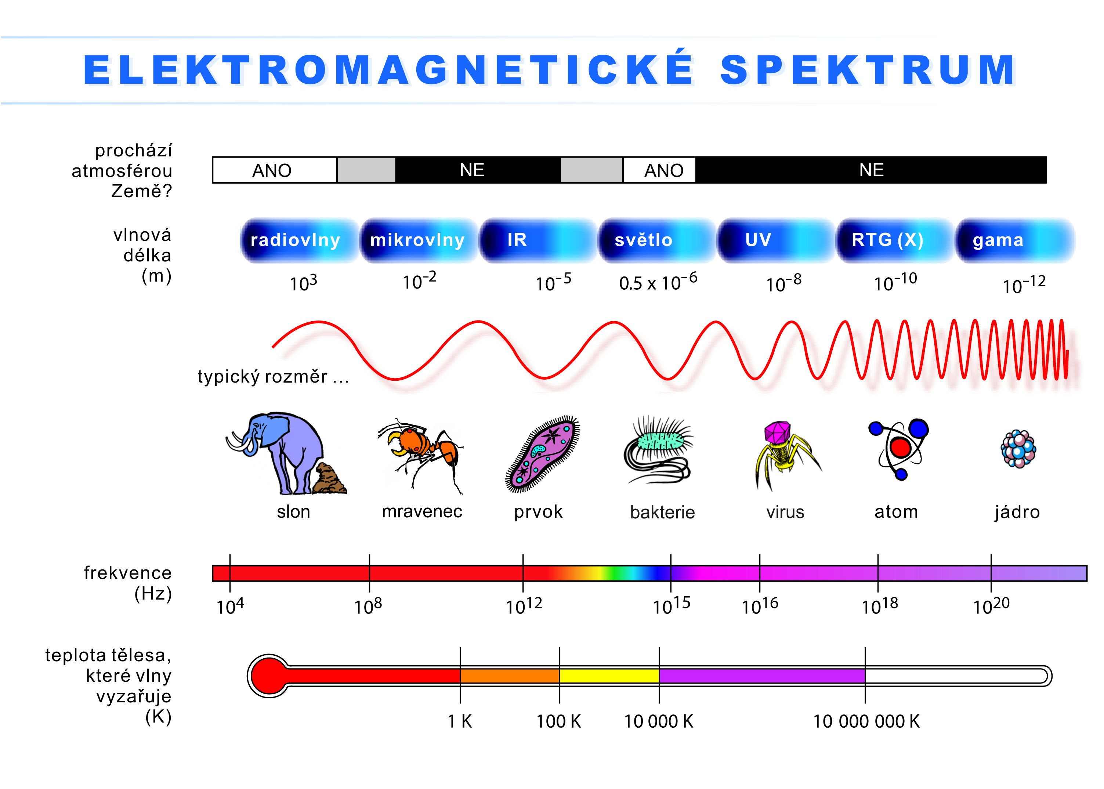
Spektrum el.mag. záření
Vlnová délka (λ), frekvence (f)
f = c/λ
Energie fotonu (E), Planckova konstanta (h)
E = h f = h c/λ
Planckova konstanta (h)
h = 6.626 x 10⁻³⁴J•s

Slide 4
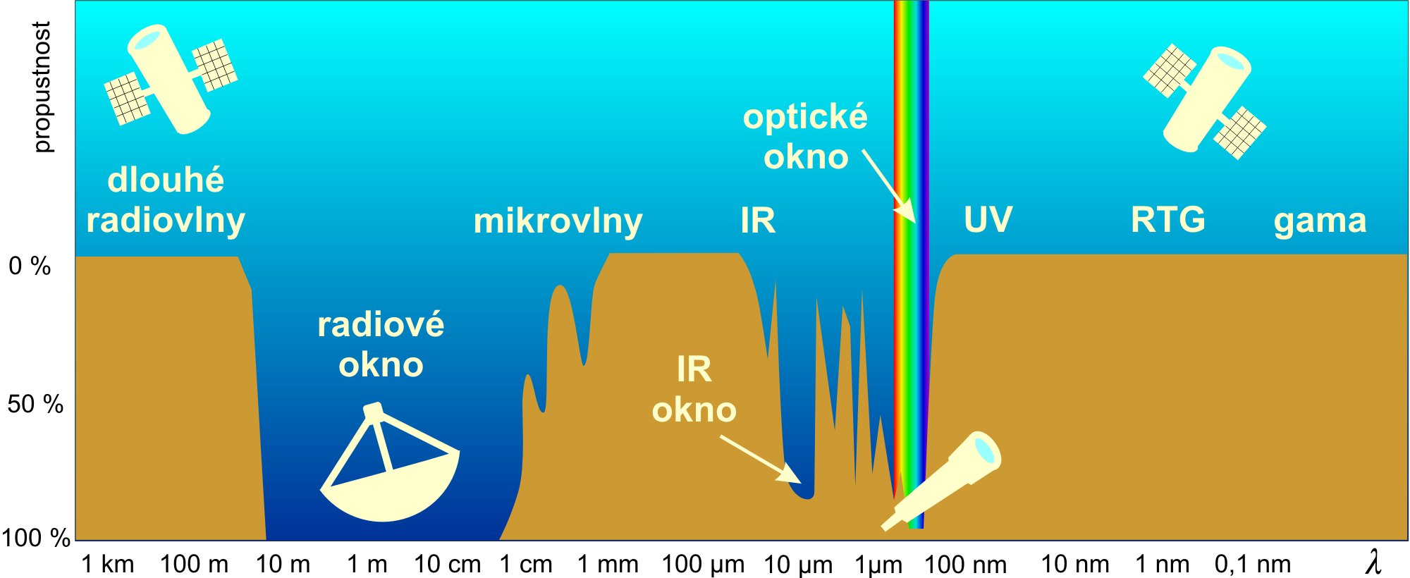
průchod el.mag. Záření atmostférou

Slide 5
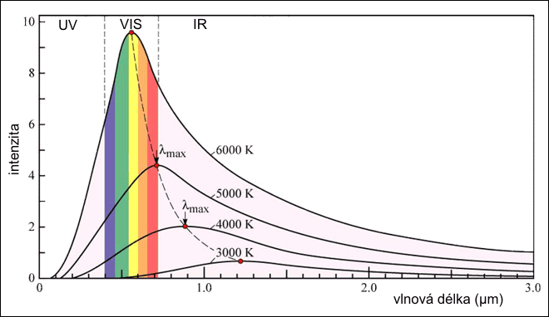
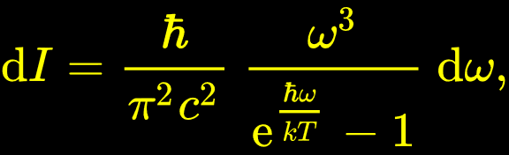
Vyzařování černého tělesa
Planckův zákon:
Wienův vyzařovací z.:
λ_{max} = 2.9x10⁶/T
Stephan-Boltzman z.:
I = σ x T⁴

Slide 6
Absorbční a emisní čáry
Excitace atomů (dodání energie elektronu, který přeskočí na vyšší hladinu) vede k absorbci konkrétních vlnových délek, které pak chybějí v pozorovaném spektru
Deexcitace (opačný proces) detekce pouze konkrétních vlnových délek
„Otiský prstů“ prvků
Dopplerův efekt - video

Slide 7
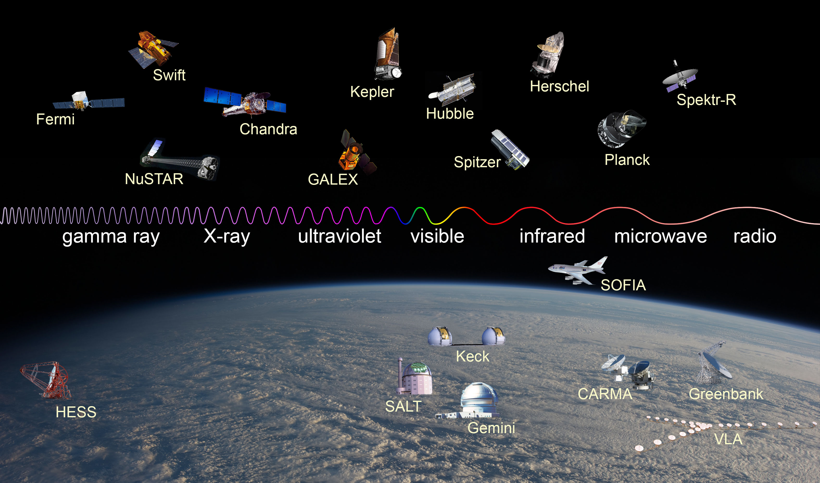
Pozorovací instrumenty

Slide 8
Neutrina
Objeveny při objevu radioaktivity (předpověď Pauli)
Velice málo reaktivní, nereagují s elektrony v obalech atomů – složitá detekce
Každým 1 cm² lidské pokožky projde za sekundu 60 miliard slunečních neutrin
Oscilace neutrin – za letu se proměňují mezi třemi druhy
Pozorování – exploze supernov, vznik černých děr a neutronových hvězd, aktivní galaktická jádra

Slide 9
Pozorovatelný vesmír
Kulová část vesmíru, ze které mohla od vzniku vesmíru na planetu Zemi doletět informace (max. rychlostí světla)
Celý vesmír je větší než pozorovatelný vesmír
O nepozorovatelné části nemůžeme získat přímé aktuální informace
První odhad – pozorovatelný vesmír je ?? celého vesmíru

Slide 10
Kosmické mikrovlnné záření
Náhodný objev, později Penzias, Wilson 1965, šum ze všech stran vesmíru
Teplota 2,73 K (λ≈1mm)
V době vzniku (λ≈700 nm) – expanze vesmíru natažení vlnové délky
COBE 1992 – sken oblohy, objev teplejších a chladnějších bodů (otisk zárodečných struktur)
Hlavní zdroj informací o vývoji vesmíru od konce velkého třesku (400 tis let)
Sondy zkoumající Reliktní záření: COBE, WMAP, Planck

Slide 11
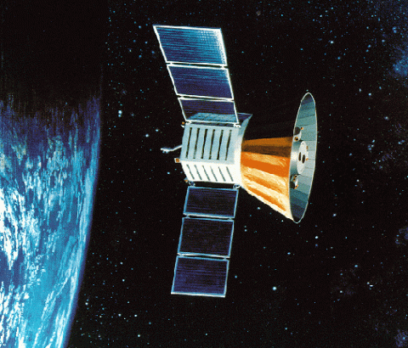
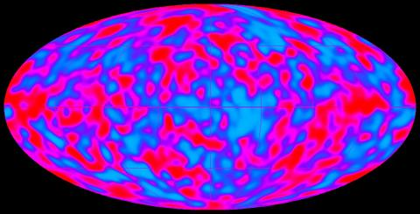
Cobe

Slide 12
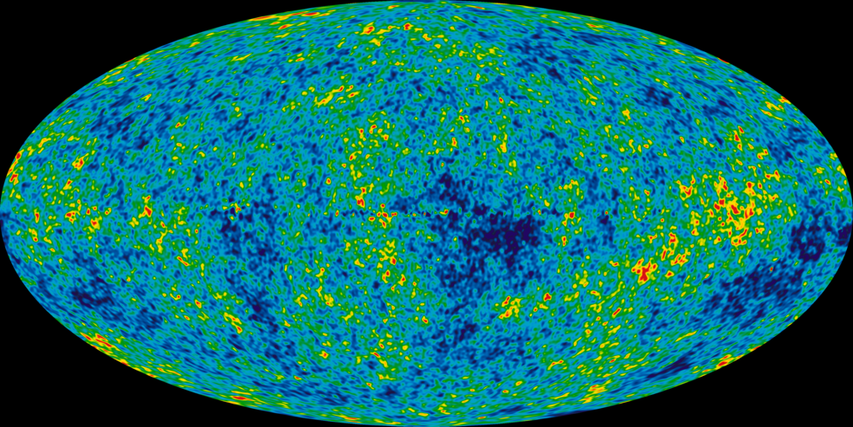
WMAP

Slide 13
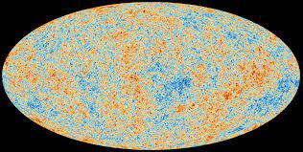
Planck

Slide 14
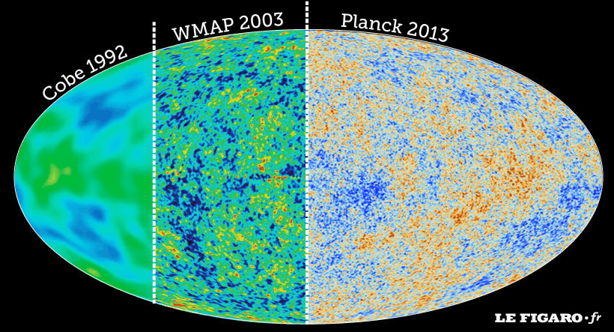
Srovnání

Slide 15
Příklad 1)
Jaké důkazy si můžete představit na podporu tvrzení, že vesmír je nábojově neutrální, a proto obsahuje stejný počet protonů a elektronů?

Slide 16
Příklad 2)
Vazebná energie elektronu v atomu vodíku je 13,6 eV. Jaká je frekvence fotonu s touto energií? Při jaké teplotě se střední energie fotonu rovná této energii?

Slide 17
řešení
1) Nepozorujeme
2) The frequency is f = 3.3 × 10¹⁵ Hz and the temperature T = 53 000K

